Slide 1
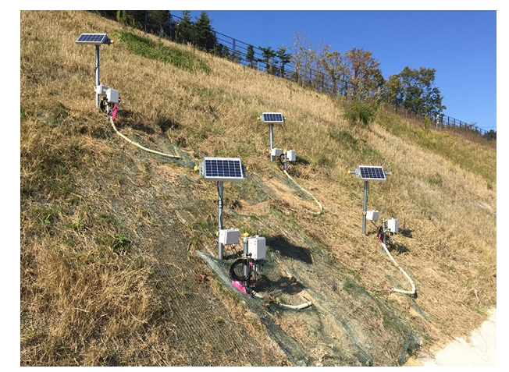
https://doi.org/10.1016/j.sandf.2024.101442
Hajime Matsumoto
Seepage analysis model based on field measurement data
for estimation of posterior parameter distribution using merging particle filter
融合粒子フィルターを用いた事後パラメータ分布推定のための実測データに基づく浸透流解析モデル
Shinichi Ito(立命館大学), Kazuhiro Oda(大阪産業大学), Keigo Koizumi(Earth Watch Jaan)
概要
表層崩壊の原因となる土壌水の状態適切に評価する
必要がある
体積含水比と数値シミュレーションを結びつけた
デジタルツインシステムの構築を行う
異なる土質データ，不飽和土の透水特性や排水境界条件からアプローチする
コメント
手法・結果
MPF（Merging particle filter）
複数の粒子の重み付き和によって新たな粒子を作成すること
数値シミュレーション
対象とする現象を表現する数値モデルを用いて，計算機上で模擬実験すること
デジタルツインシステム
物理空間にある情報をサイバー空間で再現すること
浸透流解析モデルの事後分布推定のためにMPFを用いる
異なる土質データを用いたシミュレーションでは入力した降水量
生データと一致した
不飽和土の透水特性や排水境界条件を用いたシミュレーションでは十分な精度で現地計測データを再現した
MPFを用いることで，実地盤の不均一性や不確実性を考慮した
浸透解析モデルの事後推定が可能
Notes:
数値解析 対象とする現象を数値モデルを用いて，計算機上で再現・予測すること
MPF 粒子 シミュレーションモデルに関する情報（パラメータ、境界条件、初期条件）

